Slide 1
MTH wheel
Similar:
C:\MorganPersonalFile\Sales\08_Training\37_RaspiberryPi\06_AutoCar

Slide 2
项目问题追踪：
不按照时序来进行，切换会有重合时间 → 需要仔细研究驱动轮子特性 → 这个是测试顺序造成
特别是四个轮子正反方向快速切换存在系统重启 → 估计是电流脉冲引起的 → 树莓派可能会被损害→ solution: 用2个移动电源
车子出现卡顿问题→ solution:重新写，用thread来去动马达，每次状态保持1s延时，如果没有新状态的话，延时持续
测试的程序，带服务器功能（出现卡顿）和不带服务器（不卡顿）功能的，存在不同
初步怀疑服务器的通讯造成PWM的卡顿 → 通过thread来工作，马达保持前一个状态直到接收到新的方向
如果不行，就需要更新UI，到一个用button进行间断式传送（目前为连续传送，用rockview控制器UI来传送数据）
V2 新一版本的软件没有问题，框架成功。 通信没有问题。增加特征如下：
状态标签通过是否有返回来改变
客户端保持2秒钟一次心跳， 固定发送{‘data’: ‘test’}
任何时间，客户端可以发送标志位{‘data’:’data’, ……………}
如果没有返回值，状态标签离线 （表示服务器也就是小车离线）
小车状态
每次受到新状态时候，按照新状态运行，延时1秒钟
如果没有受到新状态，保持旧状态
服务器如果3秒钟没有收到数据，小车停止运行，是因为存在： →
收到2秒钟1次的心跳程序的数据
任意时间接收到的状态数据

Slide 3
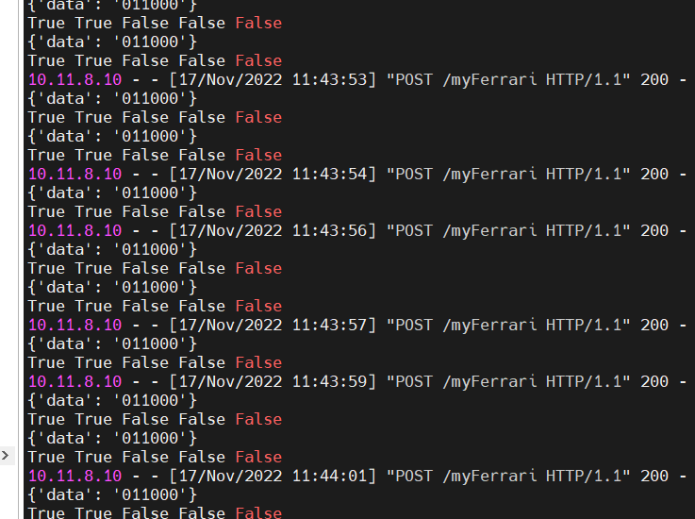
V2 - 出现问题，新的状态发送不出去 → 怀疑存在网络阻塞
可能数据链太长？ → 传递的由false/true变成0/1
一个固定频率的心跳传输+随时的状态的传输， 太多了？
→ 改成一个传输，只传输目前的状态。这样子
拐弯的时候PWM数值不能设定50，因为2个轮子的转动没有足够的动力让车子动起来 → 必须设定90

Slide 4
Idea
steam
Commands
out
BLE or Wifi
BLE or Wifi
Camera
steam
Python
Library
Commands
in
HC05
??
Control
Board
RaspberryPI
UART
up
18650*3pcs
PWM
Platform
Left
Stop
Right
down
Motor*4pcs
Mobile
Wheels*4pcs
Difficulties:
How does RaspberryPi control a motor ?
How the steam transfer from camera to mobile ?
Similar:
C:\MorganPersonalFile\Sales\08_Training\37_RaspiberryPi\06_AutoCar

Slide 5
气缸腿
前
中
后

Slide 6
齿轮腿
3
4.24
3
4.24
前
中
后

Slide 7
TB6612FNG的用法
双驱动，也就是可以驱动两个电机
VM 接12V电源
VCC 接5V电源
GND 接地
STBY:接单片机的IO口
清零，电机全部停止。
置1，通过AIN1 AIN2,BIN1,BIN2来控制正反转

Slide 8
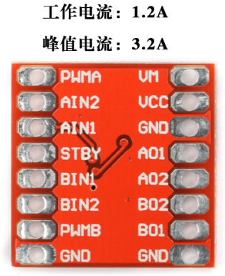
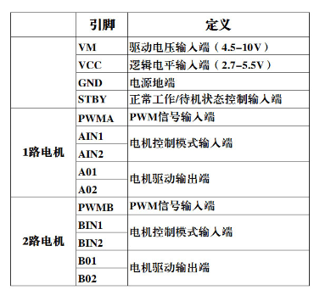
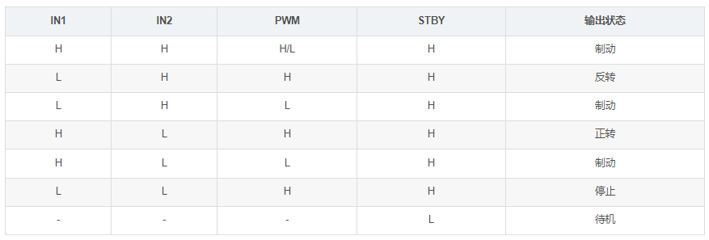
由上面的表可知: STBY引脚在高电平的时候模块是正常工作，低电平模块待机；PWM要有信号输入或者处于高电平且IN1和IN2电平不同时，模块才会有输出。 （两路电机单独控制）

Slide 9
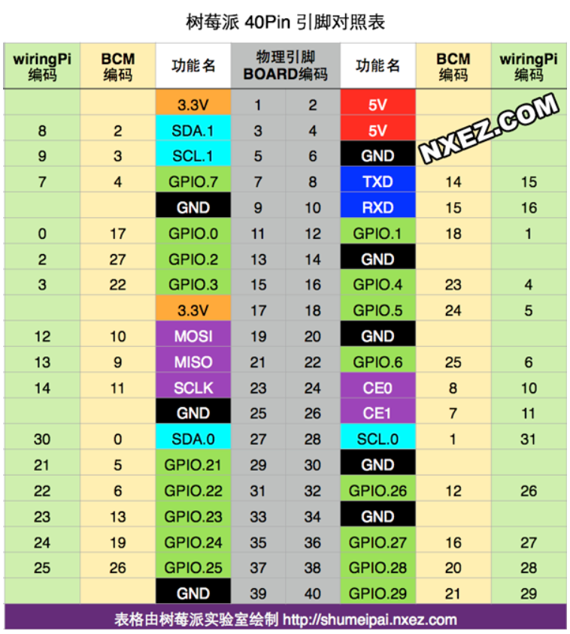

Slide 10
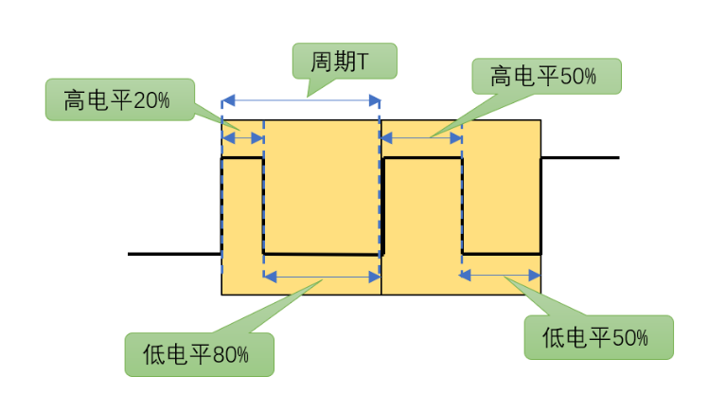
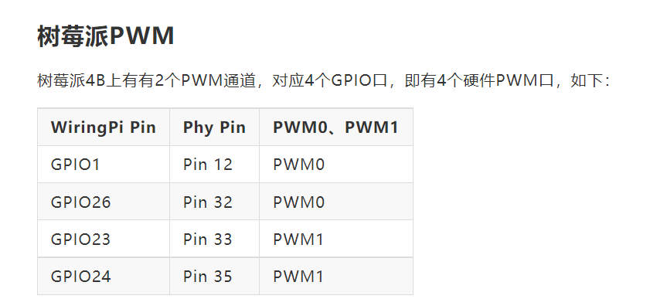
树莓派 PWM输出

Slide 11
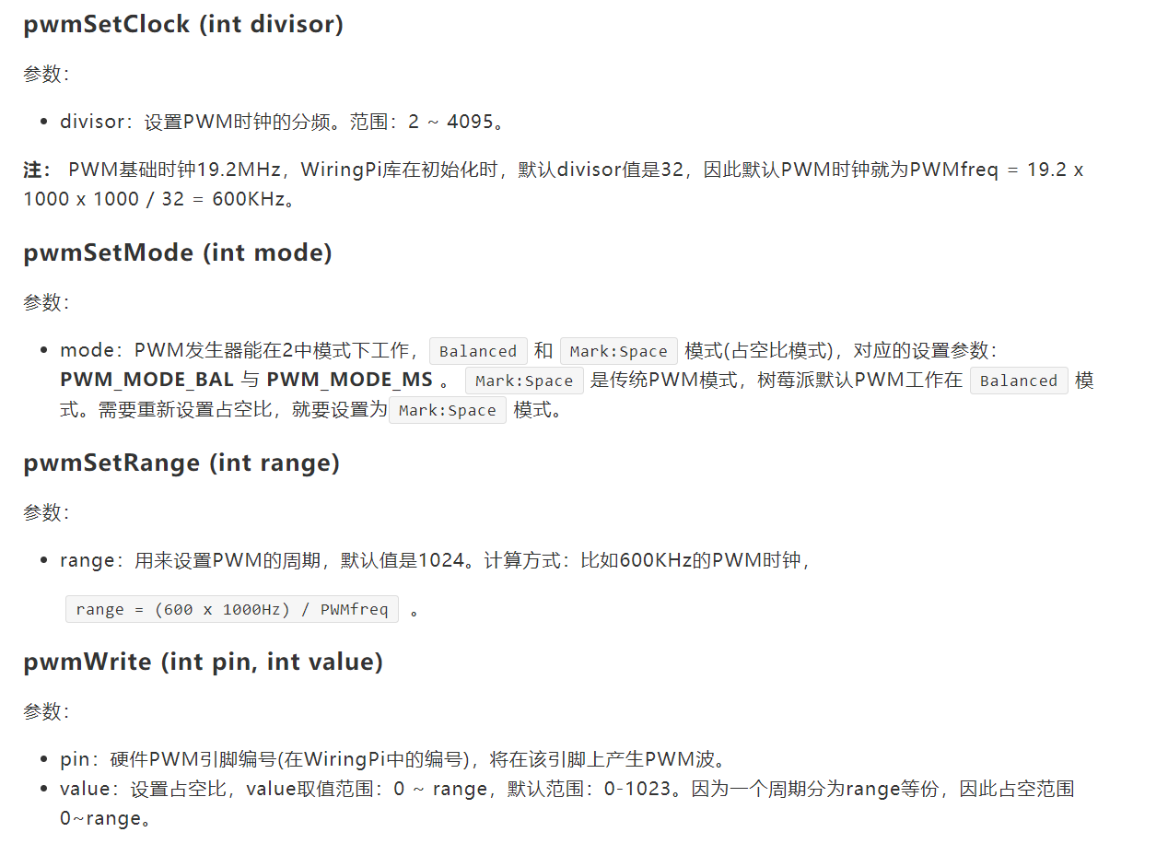
WiringPi库-硬件PWM接口介绍
https://www.icxbk.com/article/detail/1778.html

Slide 12
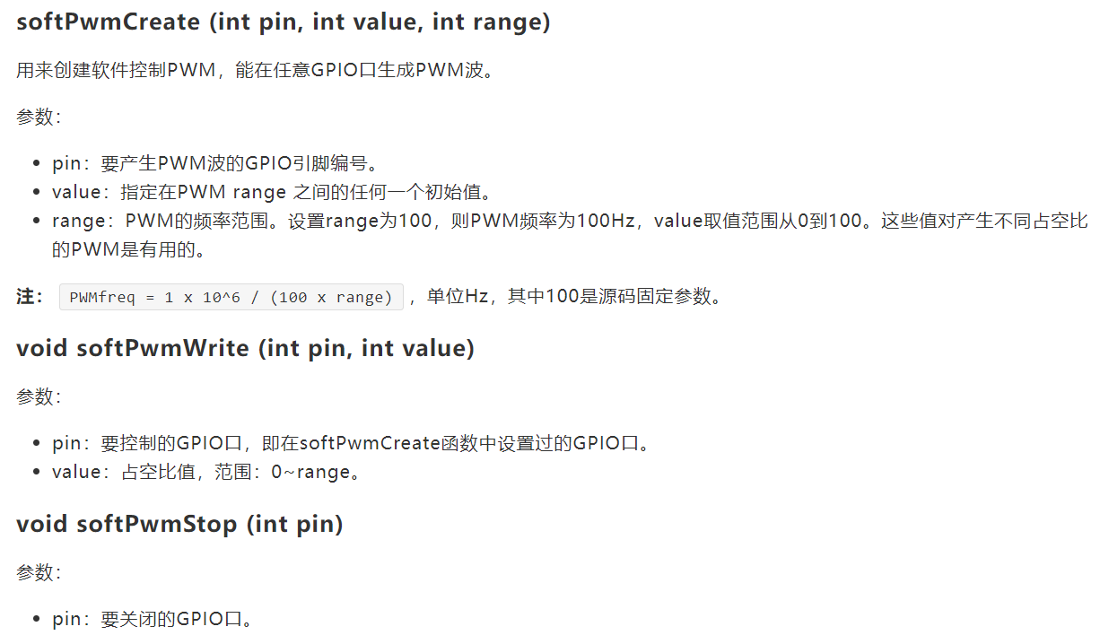
WiringPi库-软件PWM接口介绍

Slide 13
使用硬件PWM实现
#!/usr/bin/env python
# coding=utf-8
import wiringpi
INPUT = 0
OUTPUT = 1
PWM_OUTPUT = 2
GPIO_CLOCK = 3
SOFT_PWM_OUTPUT = 4
SOFT_TONE_OUTPUT= 5
PWM_TONE_OUTPUT = 6
LOW = 0
HIGH = 1
PWM_PIN = 1
// 初始化
wiringpi.wiringPiSetup()
wiringpi.pinMode(PWM_PIN, PWM_OUTPUT)
while 1:
for bright in range(0, 1000):
wiringpi.pwmWrite(PWM_PIN, bright)
wiringpi.delay(1)
for bright in range(1000, 0, -1):
wiringpi.pwmWrite(PWM_PIN, bright)
wiringpi.delay(1)

Slide 14
使用软件PWM实现
#!/usr/bin/env python
# coding=utf-8
INPUT = 0
OUTPUT = 1
PWM_OUTPUT = 2
GPIO_CLOCK = 3
SOFT_PWM_OUTPUT = 4
SOFT_TONE_OUTPUT= 5
PWM_TONE_OUTPUT = 6
LOW = 0
HIGH = 1
import wiringpi
// 设置LED控制引脚，GPIO0
PWM_PIN = 0
// 初始化
wiringpi.wiringPiSetup()
wiringpi.pinMode(PWM_PIN, OUTPUT)
wiringpi.softPwmCreate(PWM_PIN, 0, 100)
while 1:
for bright in range(0, 100):
wiringpi.softPwmWrite(PWM_PIN, bright)
wiringpi.delay(10)
for bright in range(100, 0, -1):
wiringpi.softPwmWrite(PWM_PIN, bright)
wiringpi.delay(10)

Slide 15
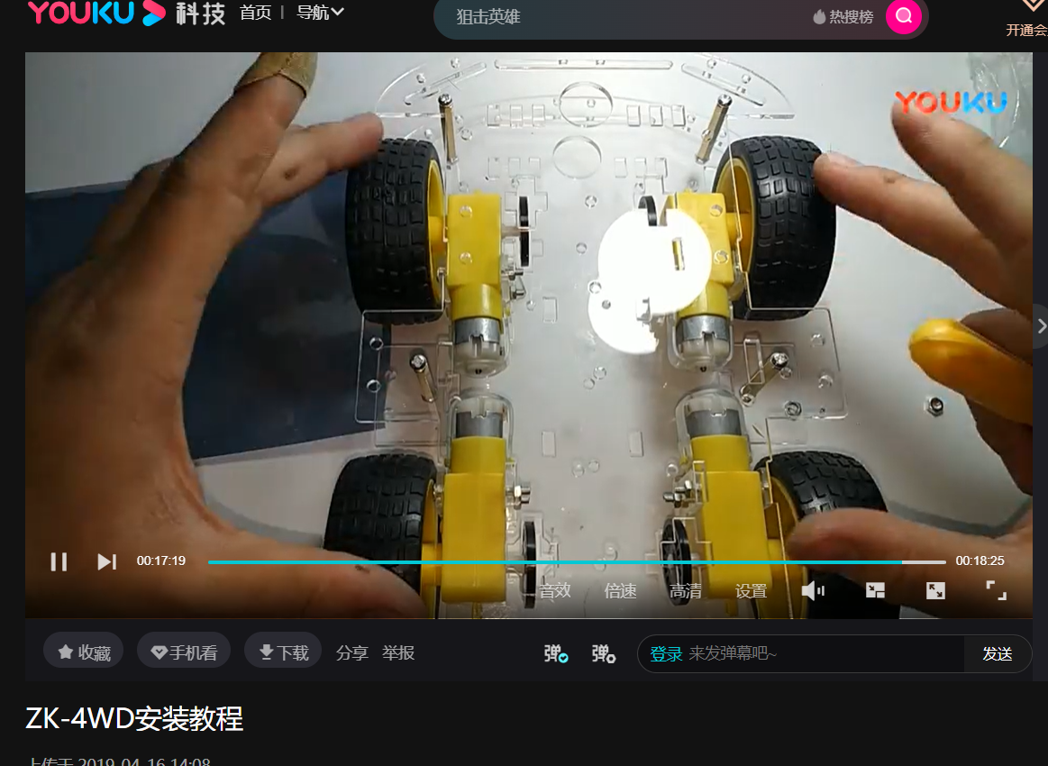
https://v.youku.com/v_show/id_XNDEzOTUwMjM3Ng==.html?spm=a2hbt.13141534.1_2.d_3&scm=20140719.manual.114461.video_XNDEzOTUwMjM3Ng==
安装方式视频

Slide 16
成功案例
但是一直运行
https://blog.csdn.net/u011444756/article/details/111402821
芯片 | 连接
AIN1 | Pin11
AIN2 | Pin12
STBY | Pin2（不接芯片不工作，处于休眠状态）
AO1, AO2 | Motor
VCC(芯片供电) | 电源正极
VM(电机供电) | 电源负极
PWMA | 5v （调整占空比可以调节电机的转速）
# -*- coding: utf-8 -*- #通过声明可以在程序中书写中文
import RPi.GPIO as GPIO #引入RPi.GPIO库函数命名为GPIO
# BOARD编号方式，基于插座引脚编号
GPIO.setmode(GPIO.BOARD) #将GPIO编程方式设置为BOARD模式
#接口定义
INT1 = 11 #将L298 INT1口连接到树莓派Pin11
INT2 = 12 #将L298 INT2口连接到树莓派Pin12
#输出模式
GPIO.setup(INT1,GPIO.OUT)
GPIO.setup(INT2,GPIO.OUT)
GPIO.output(INT1,GPIO.HIGH) #AIN1设为高电平
GPIO.output(INT2,GPIO.LOW) #AIN2设为低电平
*点击的接线有方向

Slide 17
# -*- coding: utf-8 -*- #通过声明可以在程序中书写中文
import RPi.GPIO as GPIO #引入RPi.GPIO库函数命名为GPIO
Import time
# BOARD编号方式，基于插座引脚编号
GPIO.setmode(GPIO.BOARD) #将GPIO编程方式设置为BOARD模式
#接口定义
INT1 = 11 #将L298 INT1口连接到树莓派Pin11
INT2 = 12 #将L298 INT2口连接到树莓派Pin12
#输出模式
GPIO.setup(INT1,GPIO.OUT)
GPIO.setup(INT2,GPIO.OUT)
GPIO.output(INT1,GPIO.HIGH) #AIN1-High
GPIO.output(INT2,GPIO.LOW) #AIN2-Low
time.sleep(5)
GPIO.output(INT1,GPIO. LOW) #AIN1-Low
GPIO.output(INT2,GPIO.LOW) #AIN2-Low

Slide 18
Chip1
Chip2
芯片 | 连接
VCC(芯片供电) | 电源正极
VM(电机供电) | 电源负极
STBY | 5v
AO1, AO2 | Motor 1
PWMA | Pin13
AIN1 | Pin12
AIN2 | Pin11
BO1, BO2 | Motor 2
PWMB | Pin18
BIN1 | Pin16
BIN2 | Pin15
芯片 | 连接
VCC(芯片供电) | 电源正极
VM(电机供电) | 电源负极
STBY | 5v
AO1, AO2 | Motor 3
PWMA | Pin33
AIN1 | Pin36
AIN2 | Pin35
BO1, BO2 | Motor 3
PWMB | Pin40
BIN1 | Pin38
BIN2 | Pin37

Slide 19
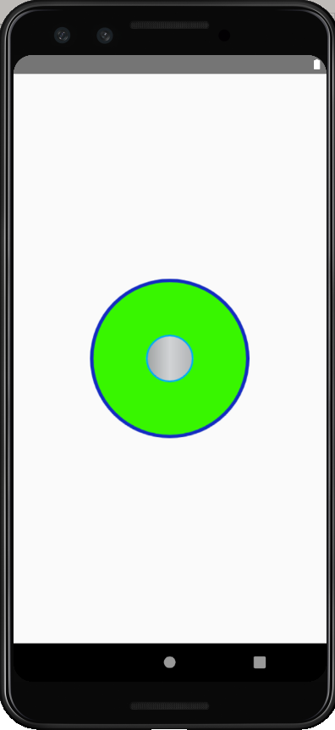
AndroidRocker_GUIcontrol – multiple control
AndroidRocker_SingleControl – single remote
GUI design:
Searching the target immediately when app is running
timeout, pop up searching again?
Button yes→ back original screen and keep searching
Button no → quit app
find the remote → screen change to the left picture

Slide 20
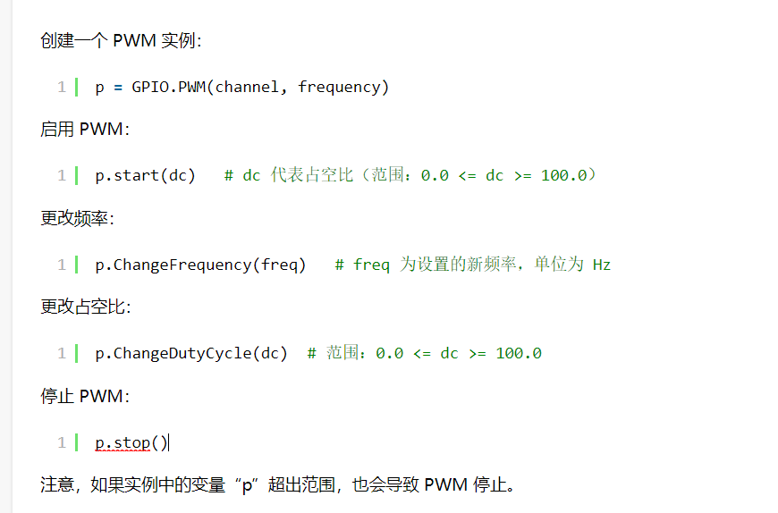
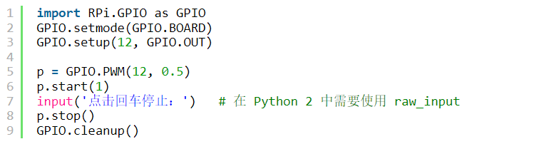

Slide 21
Frequency | duty cycle | motor speed
no change | change | change
change | no change | no change
para_freq = 1000
para_duty = 40
pwm1.ChangeFrequency(para_freq)
pwm1.ChangeDutyCycle(para_duty)
time.sleep(6)
# Change frequency and duty cycle
para_freq = 1000
para_duty = 90
pwm1.ChangeFrequency(para_freq)
pwm1.ChangeDutyCycle(para_duty)
time.sleep(3)
wheel.Brake()

Slide 22
Frequency | duty cycle | motor speed
no change | change | change
change | no change | no change
para_freq = 50
para_duty = 50
pwm1.ChangeFrequency(para_freq)
pwm1.ChangeDutyCycle(para_duty)
time.sleep(6)
# Change frequency and duty cycle
para_freq = 1000
para_duty = 50
pwm1.ChangeFrequency(para_freq)
pwm1.ChangeDutyCycle(para_duty)
time.sleep(3)
wheel.Brake()

Slide 23
1
2
0°
3
4
360°

Slide 24


Turning algorithm
Turn right
Turn left
1
2
0°
3
360°
4

Slide 25

System diagram
Short distance
BLE connected
Push “WiFi username and password” to RPI
Status of device
1
2
Video
Long distance
WiFi connected
Remote Control
Web-socket
Remote Control
3
4
Status of device:
Device on-line
Device off-line
Mobile Phone

Slide 26
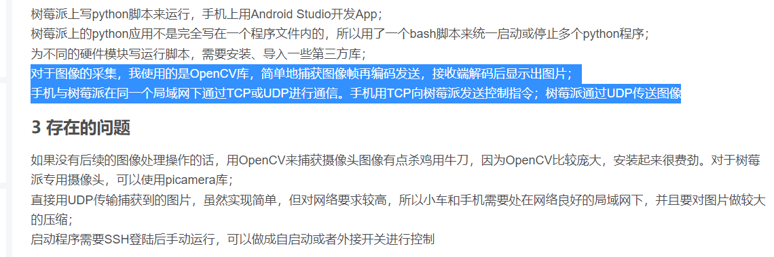
https://blog.csdn.net/wangzhenyang2/article/details/81606700

Slide 27
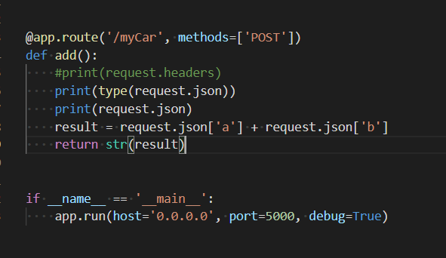
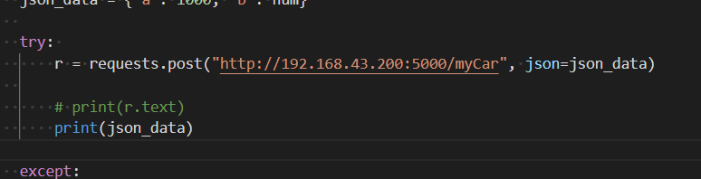
Web socket for communication
Server in RPI
Must be the address of real IP of RPI

Slide 28
go
Turn right
back
Turn left
go
Turn right
0
80
100
260
280
360
back

Slide 29
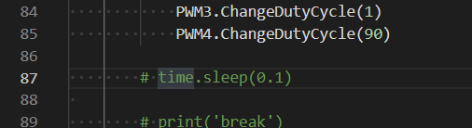
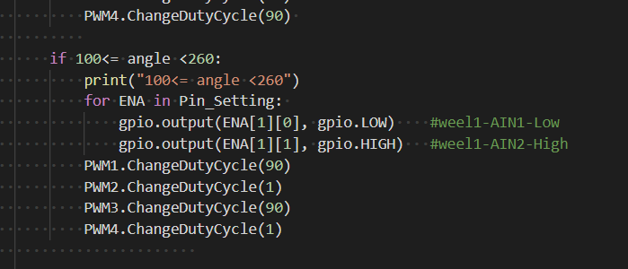
轮子的细调节， 典型列子
try_angle_1.py
现象
87行的延时
有0.1s的延时， 轮子就会按照顺序进行转动
没有的话，只执行第一个for命令
不能设定1，一定要设定为0

Slide 30
在线状态标签
Device On-line
Device On-line
Video
Video
开始/停止
前
加速
车子出现卡顿
需要降低通讯频率
左
后
右
Mobile Phone
Mobile Phone

Slide 31
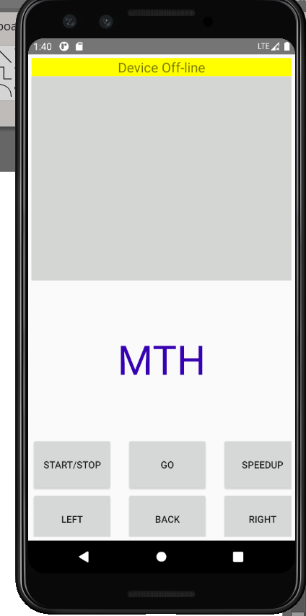
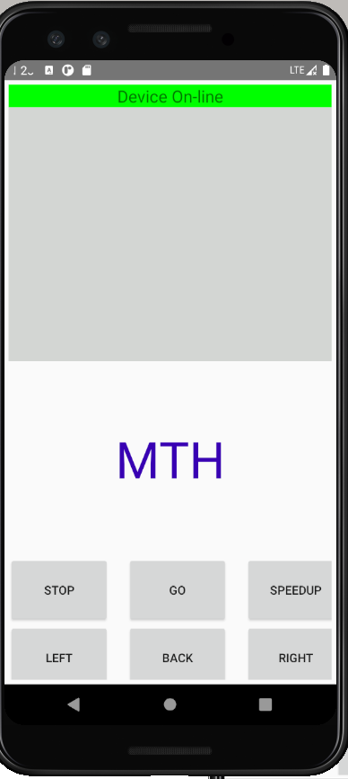
逻辑：
STOP：
停止：停止运行，静止
GO:
正常速度前进（PWM数值全部为50）
SPEEDUP：
加速前进, （PWM数值全部为90）
LEFT：
正常速度，左拐（改变PWM数值）
BACK：
正常速度倒退（PWM数值全部为50）
RIGHT：
正常速度，右拐（改变PWM数值）
新

